Slide 1


Sales + Finance
Rayan taleb

Slide 2
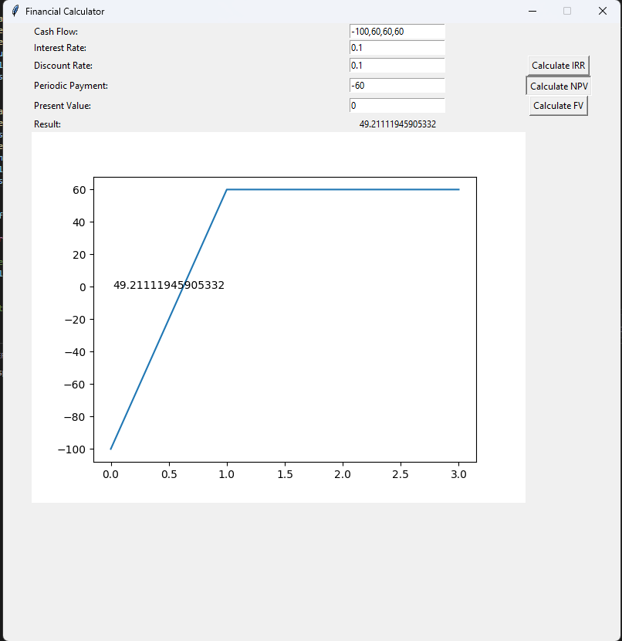

Financial Calculator Program Python

Slide 3

Introductie
Het financiële rekenprogramma is een hulpmiddel waarmee gebruikers gemakkelijk belangrijke financiële gegevens kunnen berekenen, zoals de interne opbrengstvoet (IRR), de netto contante waarde (NPV) en de toekomstige waarde (FV).
Deze maatstaven worden vaak gebruikt in de financiële wereld om de winstgevendheid van investeringen of projecten te evalueren.
Het programma biedt een gebruiksvriendelijke interface waarmee gebruikers hun gewenste kasstromen en rentepercentages kunnen invoeren, en vervolgens met één klik de bijbehorende financiële metriek kunnen berekenen.
Het programma bevat ook een grafische weergave van de kasstroom, die gebruikers kan helpen het effect van de verschillende kasstromen op het eindresultaat te visualiseren.

Slide 4

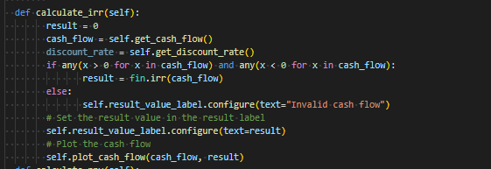
IRR
Het interne rendement (IRR) is een maatstaf voor de winstgevendheid van een investering of project. Het is de discontovoet waarbij de netto contante waarde van de investering of het project gelijk is aan nul.
Met andere woorden, de IRR is het percentage waarbij de som van de contante waarden van de kasstromen van de investering of het project gelijk is aan de oorspronkelijke investering.
Hoe hoger de IRR, hoe aantrekkelijker de investering of het project is, omdat het duidt op een hoger verwacht rendement.
Met het financiële rekenprogramma kunnen gebruikers gemakkelijk de IRR van hun investering of project berekenen door de kasstromen in te voeren en op de knop "IRR berekenen" te klikken.

Slide 5
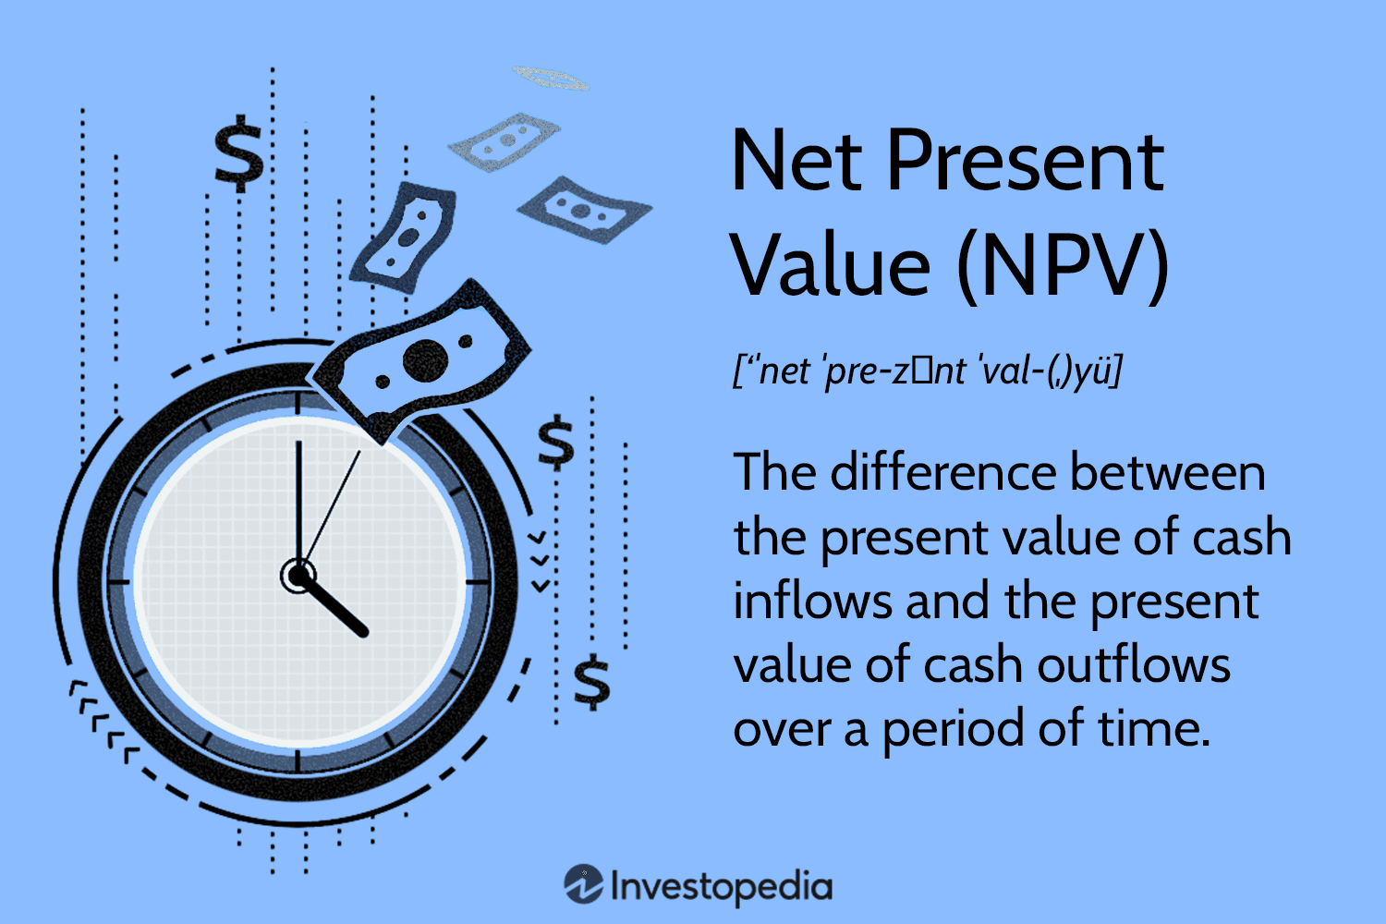
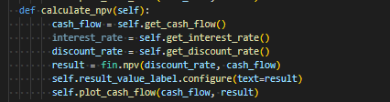
NPV
De netto contante waarde (NCW) is een maatstaf voor de rentabiliteit van een investering of project. Zij vertegenwoordigt de contante waarde van de verwachte kasstromen van de investering of het project, verdisconteerd tegen een bepaald percentage.
Met andere woorden, de NCW is het verschil tussen de contante waarde van de verwachte kasstromen en de oorspronkelijke investering.
Hoe hoger de NCW, hoe aantrekkelijker de investering of het project is, omdat het een positief rendement op de initiële investering aangeeft.
Met het financiële rekenprogramma kunnen gebruikers eenvoudig de NCW van hun investering of project berekenen door de kasstromen in te voeren.

Slide 6
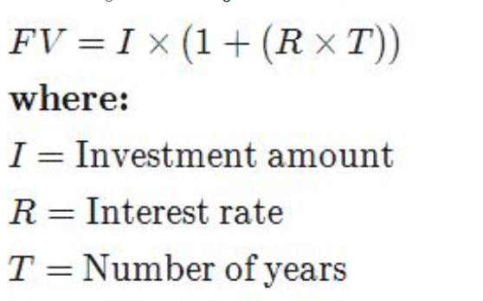
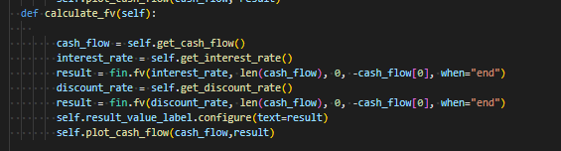
FV
Stel bijvoorbeeld dat een investering van € 1.000 gedurende vijf jaar wordt aangehouden op een spaarrekening met 10% enkelvoudige rente die jaarlijks wordt betaald. In dit geval is de FV van de initiële investering van € 1.000, € 1.000 * [1 + (0,10 * 5)] = € 1.500.

